Slide 1

§8
一般周期函数的傅里叶级数

Slide 2
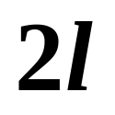
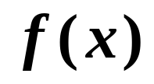
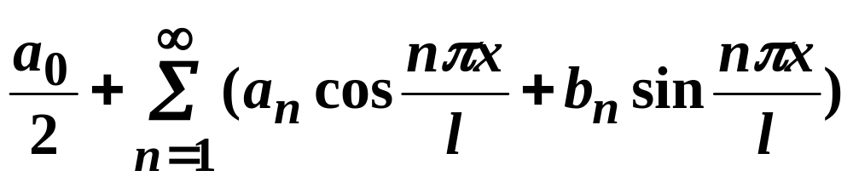
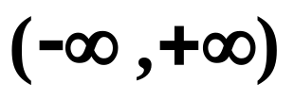

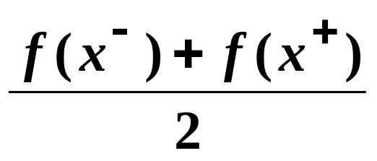
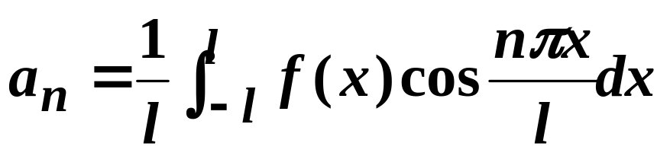
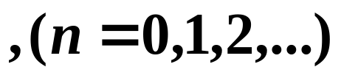
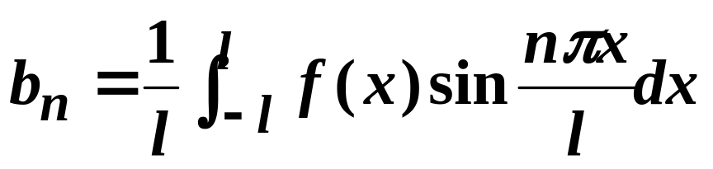
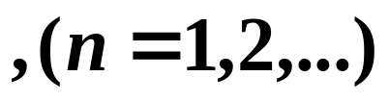
一、
周期为
的周期函数的傅里叶级数
定理
设
是周期为
的周期函数，
且满足收敛定理的条件，
则它的傅里叶级数
在
上收敛,且
(1)
当
为连续点时，
级数收敛于
(2)
当
为间断点时，
级数收敛于
其中
(1)
(2)

Slide 3
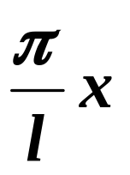





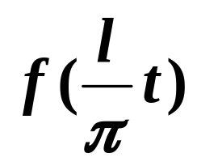


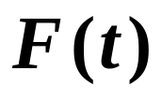







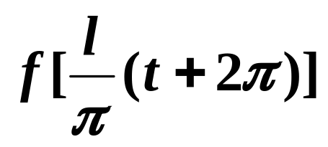
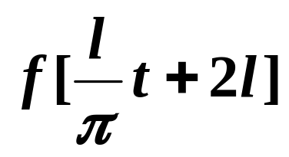

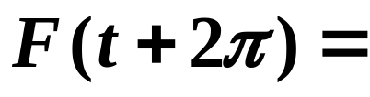
证
作换元
，则在此变换下
区间
变为
区间
可以验证：
是周期为
的周期函数

Slide 4
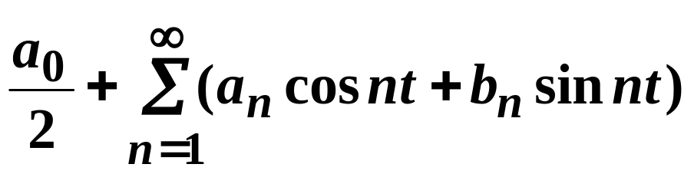



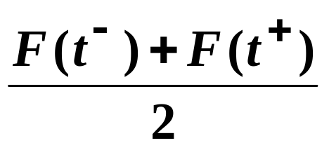

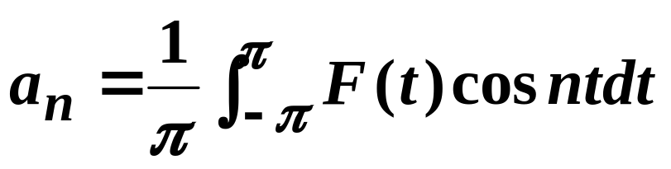
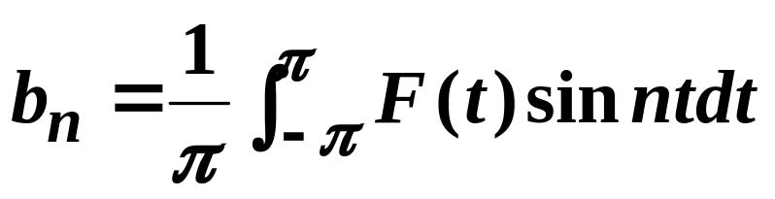
的傅氏级数
在
上收敛，且
(*)
其中

Slide 5
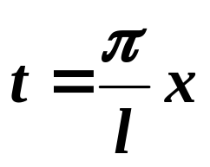

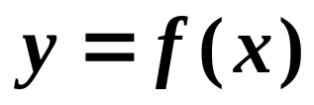
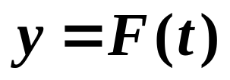
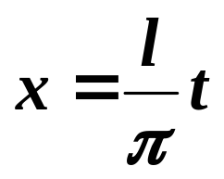

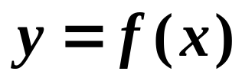

由
与
复合而成
是
的连续点
是
的连续点
由
与
复合而成
是
的连续点
是
的连续点
即：
是
的连续点
是
的连续点

Slide 6
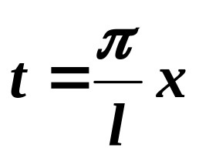


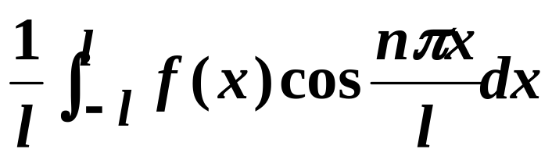
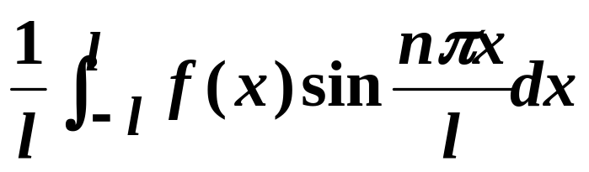
将
代入
(*)式，
得
,
是
的连续点
是
的间断点
,
其中
即(1)(2)式。
证毕。

Slide 7
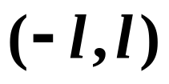
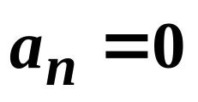
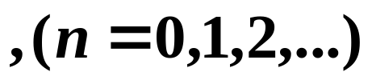
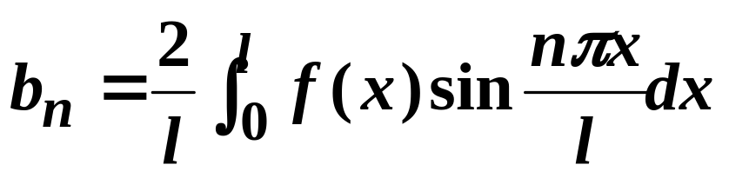
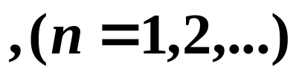
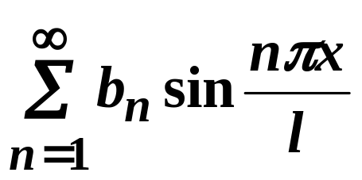

说明
(1)
当
在
上是奇函数时，
(3)
奇函数的傅氏级数是正弦级数
其中，
按(3)式计算。

Slide 8
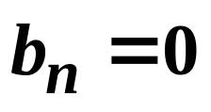
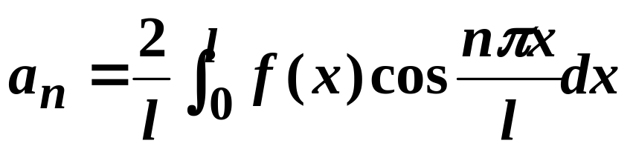
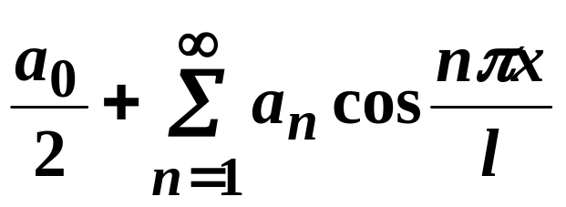
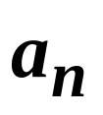
当
在
上是偶函数时，
(4)
偶函数的傅氏级数是余弦级数
其中，
按(4)式计算。

Slide 9
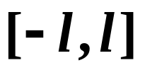
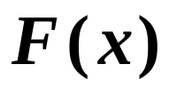
(2)
若
只在
上有定义，
且满足收敛
定理的条件，
也可将它展开为傅氏级数。
方法：
首先，
进行周期延拓，
将它
将
拓广为周期为
的周期函数
；
然后
将
展开成傅氏级数；
最后，
再将
限制在
上，
就得到
的傅氏级数
展开式。
即：

Slide 10
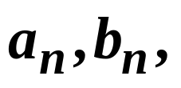
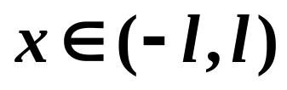


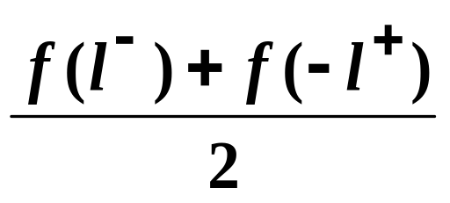
按(1)、(2)式求出
从而得到
的
傅氏级数
在点
，
是
的连续点时，
级数收敛于
；
是
的间断点时，
级数收敛于
在端点
，
级数收敛于

Slide 11
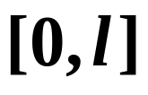

(3)
若
只在
上有定义，
且满足收敛
定理的条件，
可将它展开成正弦级数和余弦
级数。
展开成正弦级数的方法：
首先，
进行奇延拓，
将它拓广
将
为
上的奇函数
然后，
；
将
展开成傅氏级数(正弦级数)；
最后，
再将
限制在
上，
就得到
的正弦级数
展开式。
即：

Slide 12
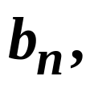
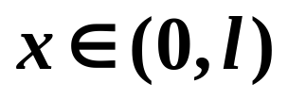
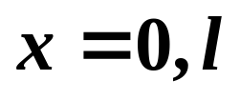

按(3) 式求出
从而得到
的正弦级数
在点
，
是
的连续点时，
级数收敛于
；
是
的间断点时，
级数收敛于
在端点
，
级数收敛于

Slide 13
展开成余弦级数的方法：
首先，
将
进行偶延拓，
将它拓广
为
上的偶函数
然后，
；
将
展开成傅氏级数(余弦级数)；
最后，
再将
限制在
上，
就得到
的余弦级数
展开式。
即：

Slide 14
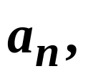
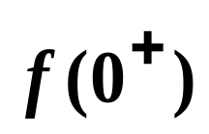

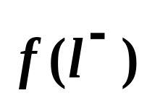

按(4) 式求出
从而得到
的余弦级数
在点
，
是
的连续点时，
级数收敛于
是
的间断点时，
级数收敛于
在端点
，
级数收敛于
，
级数收敛于

Slide 15


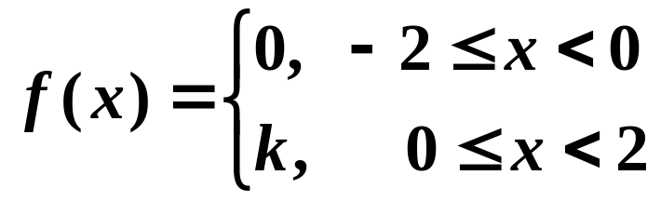







例1
设
是周期为
的周期函数，
它在
上的表达式为
将
展开成傅氏级数。
解

Slide 16










满足收敛定理的条件，
它在点
处间断，
在其它点处连续。
由收敛定理，得
当
时，
傅氏级数收敛于
当
时，
傅氏级数收敛于

Slide 17





















计算 傅氏系数：

Slide 18
















Slide 19













的傅氏级数为：

Slide 20















例2
将函数
展开成余弦级数.
解
令
，
将
偶延拓.
在
上连续
当
时，
余弦级数收敛于
在端点
，
余弦级数收敛于
在端点
余弦级数收敛于
，

Slide 21










求
按公式(4)得：

Slide 22








余弦级数为

Slide 23











例3
将函数
展开成
以
为周期的傅氏级数。
解
令
，则在此变换下，
区间
变为区间
这样，
记
下面将
展开成傅氏级数。

Slide 24







在
上连续
在点
，
的傅氏级数收敛于
在端点
，
的傅氏级数收敛于

Slide 25



奇函数

Slide 26







偶函数

Slide 27






的傅氏级数为
将
换回，得

Slide 28

即

Slide 29


作 业
补充题：
将函数
展开成傅氏级数。

Slide 30


补充题答案：

